Slide 1
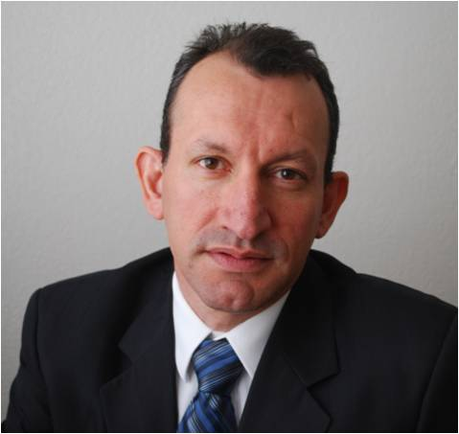
Pós-Graduação na Odontologia Brasileira – Estágio Atual e perspectivas
Prof. Dr. Carlos José Soares
Professor Adjunto 3 da Faculdade de Odontologia da UFU Coordenador de Área da Odontologia na CAPES
Bolsista de Produtividade em Pesquisa do CNPq - Nível 1C
Data: 03/04/18
Horário: 08h30min
Local: Anfiteatro Prof. Yoshiaki Fukushigue (Bloco E-90/UEM)
ORGANIZAÇÃO:
APOIO:
PGO
Programa de Pós-Graduação
em Odontologia Integrada
Universidade Estadual de Maringá|UEM

